Slide 1
Automatizacija i ljudski faktor

Slide 2
Pojam automatizacije
Uvođenje kompjuterske tehnologije tamo gde ona ranije nije postojala.
Uređaji ili sistemi koji ostvaruju funkcije koje su ranije izvođene od strane čoveka operatera.

Slide 3
Nivoi automatizacije (Bilinngs, Šeridan)
10. Kompjuter odlučuje o svemu i deluje autonomno (visok nivo);
9. Kompjuter informiše čoveka, kad kompjuter to odluči;
8. Kompjuter informiše čoveka samo ako se to traži;
7. Kompjuter izvršava operacije automatski, ali obavezno informiše čoveka;
6. Kompjuter dozvoljava čoveku ograničeno vreme da stavi veto pre automatskog izvršenja;
5. Kompjuter izvršava sugestiju ako je čovek odobri;
4. Kompjuter sugeriše alternativu;
3. Kompjuter sužava izbor na nekoliko alternativa,
2. Kompjuter nudi sve alternativne odluke;
1. Kompjuter ne nudi nikakvu pomoć, čovek sam donosi sve odluke i preduzima akcije (nizak nivo).

Slide 4
Nivoi automatizacije se mogu razdvojiti na:
Automatizaciju prikupljanja i integrisanja informacija;
Automatizaciju odlučivanja i izbora akcija; i
Automatizaciju implementacije akcija.

Slide 5
Automatizacija prikupljanja i integrisanja informacija
Može se primeniti na:
Filtriranje informacija;
Distribuciju informacija;
Transformaciju informacija;
Procenu pouzdanosti informacija;
Proveru celovitosti informacija;
Odgovore na zahteve korisnika.

Slide 6
Automatizacija odlučivanja i izbora akcija
Na višim nivoima automatizacije ona daje manje stepene slobode odlučivanja za izbor akcija
Na nivoima 2-4 (4. Kompjuter sugeriše alternativu;3. Kompjuter sužava izbor na nekoliko alternativa; 2. Kompjuter nudi sve alternativne odluke;) mogu postojati sistemi koji omogućavaju čoveku da izvrši preporučenu akciju manuelno ili automatizovano
Opcija manuelnog izvršenja nije na raspolaganju na višim nivoima automatizacije odlučivanja i izbora akcija

Slide 7
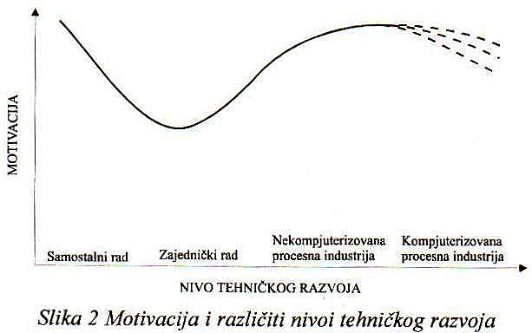
Motivacija i automatizacija
Uticaj različitih nivoa automatizacije na motivaciju zaposlenih prikazan je na slici.
Kriva ima oblik latiničnog slova U, a može se zaključiti da motivacija pri zajedničkom radu i u kompjuterizovanim/automatizovanim sistemima na niskom nivou .

Slide 8
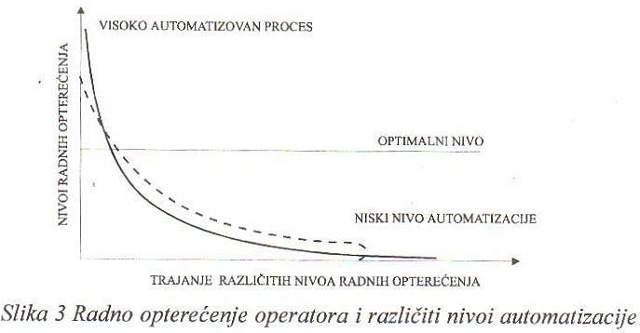
Radno opterećenje i nivoi automatizacije
U visoko automatizovanim sistemima su radna opterećenja na višem nivou, kraće traju.
U nisko automatizovanim sistemima su radna opterećenja manja, ali traju duže.

Slide 9
Moguća je pojava niza problema u interakciji ljudi i automatizovanih sistema, koji mogu imati ozbiljne posledice po bezbednost sistema.
Mogu se razlikovati 3 glavna elementa interakcije ljudi sa automatizovanim sistemima:
Poverenje
Svesnost o situaciji i
Mentalni modeli

Slide 10
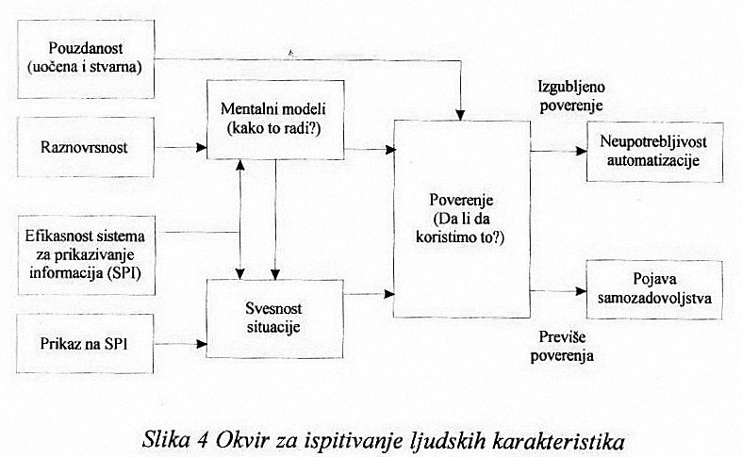

Slide 11
1. Poverenje
Ukoliko se automatizaciji previše veruje i ne obavlja se kontrola, moguće greške se neće otkriti na vreme.
Ukoliko se ne veruje u pouzdanost automatizacije, onda se neće iskoristiti sve njene prednosti.
Previše poverenja u automatizaciju može dovesti do pojave samozadovoljstva, što smanjuje pažnju operatera, tj. dovodi do slabijeg praćenja situacije od strane kontrolora.
Ako automatika radi korektno u dužem vremenskom periodu, čovekova pažnja popušta, što dovodi do propuštanja ili kašnjenja u reagovanju.

Slide 12
2. Svesnost o situaciji
Ljudi su manje svesni promene stanja kada se one dešavaju od strane nekog drugog uzročnika, a ne od strane njih samih.
Visoki nivoi automatizacije utuču na gubitak svesnosti o stvarnoj situaciji i do pojave greške.

Slide 13
3. Mentalni modeli
Adekvatan odgovor operatera zahteva i adekvatna znanja o stanju sistema, a ona zavise i od stvorenog mentalnog modela operatera o radu automatizovanog sistema.
Mentalni model je zamišljeno predstavljanje funkcionalnih veza u automatizovanom sistemu.
Mentalni model odražava operaterovo razumevanje sistema bazirano na prethodnom iskustvu, a na osnovu koga operater predviđa buduće ponašanje sistema.

Slide 14
Sistem čovek-mašina za kontrolu i upravljanje automatizovanim sistemima
Ergonomsko projektovanje ima za cilj usklađivanje informaciono–upravljačkih uređaja sa mogućnostima i sposobnostima operatera.
Usklađenost treba postići na 3 nivoa:
Na nivou percepcije
Na nivou obrade podataka
Na nivou akcije

Slide 15
Sistem čovek-mašina za kontrolu i upravljanje automatizovanim sistemima
Usklađenost treba postići na 3 nivoa:
Na nivou percepcije (izborom najadekvatnijeg kanala u odnosu na informaciju koju čovek prima, pravilnim određivanjem vidnog polja, eliminisanjem vizuelnog zamora, izborom pravilnog osvetljenja)
Na nivou obrade podataka (izborom pokazatelja koji se lako identifikuju bez posebne prerade, sa odgovarajućim oblikom, osvetljenjem, sjajnošću i kontrastom)
Na nivou akcije (izborom komandi koje se tačno i brzo identifikuju, lakim za manipulaciju )

Slide 16
Sistem čovek-mašina za kontrolu i upravljanje automatizovanim sistemima
Mogu se definisati različiti procesi za projektovanje sistema međusobne informacione usklađenosti u sistemu čovek-mašina.
Listing aktivnosti procesa analize i projektovanja ove usklađenosti prikazan je u narednoj tabeli:

Slide 17
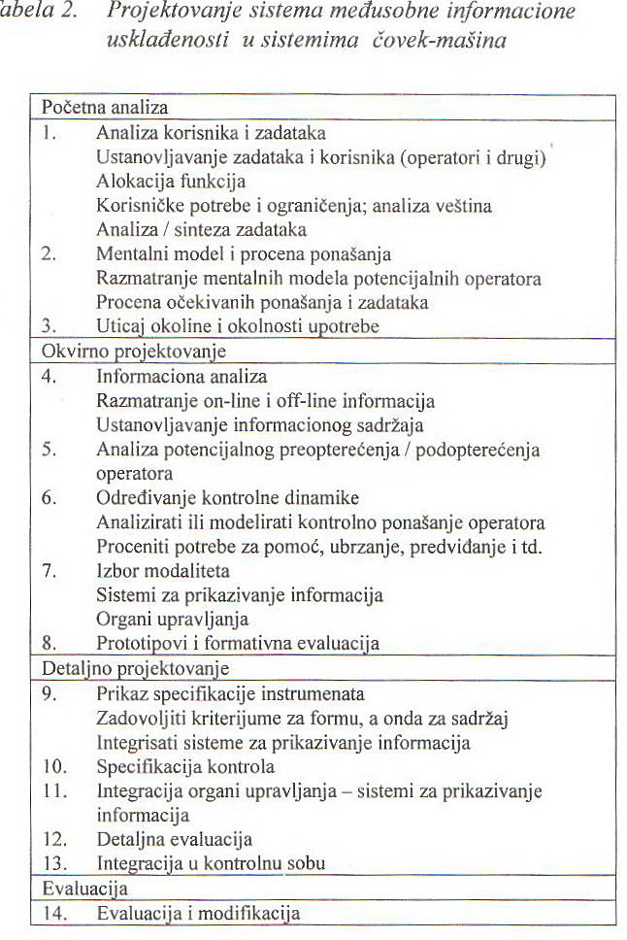

Slide 18
Najpre je potrebno postaviti zahteve sistema
Identifikovati i opisati zadatke i korisnike
Izvršiti raspodelu funkcija između ljudi i računara
Mora se uzeti u obzir nivo znanja operatera i svi zadaci, koji mogu biti:
Proceduralni
Senzorno-motorni
Komunikacioni
Nadzorni
Zadaci otkrivanja grešaka
Zadaci donošenja odluka
Zadaci rešavanja problema
Predviđanje

Slide 19
Zadaci mogu biti:
Proceduralni (zadaci koji se odnose na praćenje unapred određene sekvence događaja)
Senzorno-motorni (prijem signala i manipulacije komandnim uređajem)
Komunikacioni (uspostavljanje veza između elemenata sistema)
Nadzorni (praćenje sistema radi identifikovanja promena u statusu sistema)

Slide 20
Zadaci mogu biti:
Zadaci otkrivanja grešaka (otkrivanje neočekivanih ili abnormalnih stanja sistema)
Zadaci donošenja odluka (izbor neke od alternativa)
Zadaci rešavanja problema (razrešenje neodređenosti o stanju sistema)
Predviđanje (procena mogućih stanja sistema u budućnosti)

Slide 21
Osnovne delatnosti u sistemu Ć-M su predstavljanje informacija ljudima i kontrola i upravljanje sistemom od strane ljudi.
Predstavljanje informacija vrši se sredstvima za predstavljanje informacija SPI, a kontrola i upravljanje se vrši organima upravljanja OU.
Sistem međusobne informacione usklađenosti SMIU predstavlja medijume kroz koje se odigrava dvosmerna razmena informacija.
Klasična međusobna informaciona usklađenost u sistemu Č-M podrazumevala je operatera kao pasivnog obradioca informacija ograničenog kapaciteta.

Slide 22
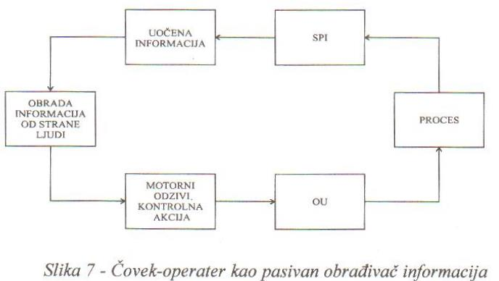
Operator i mašina su u zatvorenoj petlji povezanoj SPI i OU

Slide 23
Brz razvoj informacionih sistema uslovio je transformacije u komunikaciji ljudi sa informacionim sistemima, tako da se u modele proste petlje operater-proces sada uključuju atributi operatera kao što su mentalni modeli, iskustvo, obuka...i predstavljanje kroz formalne i neformalne procedure.

Slide 24
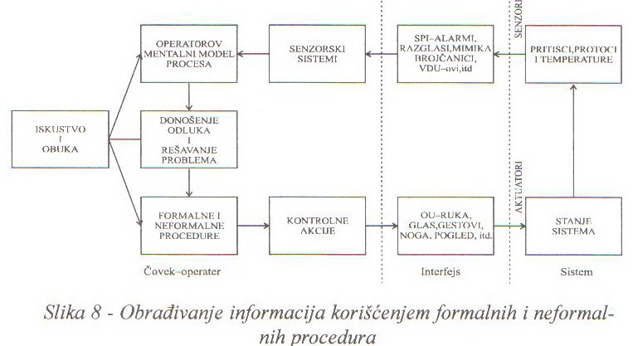

Slide 25
U kompleksnim sistemima modeliranje delatnosti čoveka se formira na osnovu postavke čoveka kao nadzornika i kontrolora procesa, gde računarski sistemi posreduju između operatera sa SPI i OU na jednoj strani i procesa i zadataka na drugoj.
Ovi modeli uključuju i elemente kao što je životno iskustvo, socijalne veštine...koji utiču na stvaranje mentalnih modela.

Slide 26
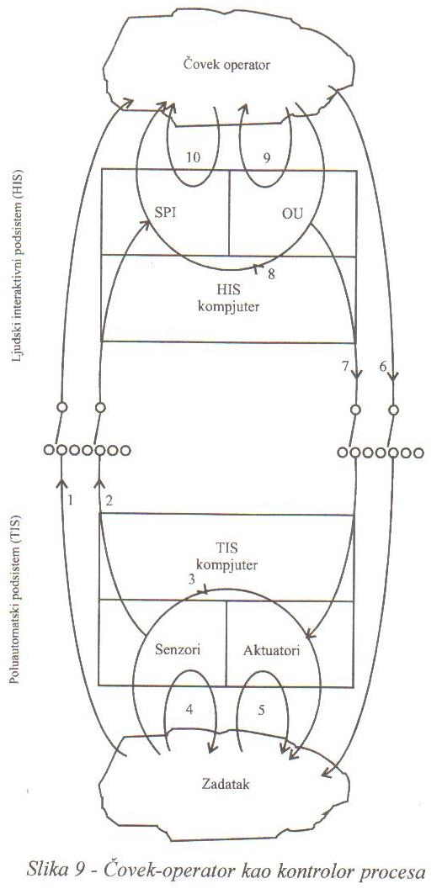

Slide 27
Istraživanje ljudskih faktora u kontroli i upravljanju automatizovanim sistemima
Visoka efikasnost i pouzdanost rada operatera je jedan od bitnih faktora veće efikasnosti, funkcionalnosti i razvoja automatizovanih sistema upravljanja.
U ovim sistemima se od operatera zahteva koncentracija i distribucija pažnje, dobra sposobnost organizacije i planiranja akcije, što znači da se problem mora sagledati sa svih strana tj. da se moraju formirati mnoga problemskih područja istraživanja.

Slide 28
Problemska područja istraživanja
Psihofiziološko područje
Sistemotehničko područje
Organizaciono područje
Pedagoško/edukativno područje

Slide 29
Problemska područja istraživanja
Psihofiziološko područje:
Senzorni ulazi i motorni izlazi čoveka
Prijem i prerada informacija
Pamćenje i mišljenje
Analitičko-sintetička i algoritamska analiza delatnosti operatera
Različiti psihički procesi i delatnost operatera
Brzina, tačnost, pouzdanost, i efikasnost rada operatera
Uticaj stresa na delatnost operatera

Slide 30
Sistemotehničko područje:
Principi i kriterijumi raspodele funkcija između čoveka i mašine
Modeliranje sistema Č-O
Principi i metode selekcije informacija
Principi i metode razrade jezika dijaloga između čoveka i kompjutera
Metode optimizacije informacionih tokova
Metode projektovanja sistema za prikazivanje informacija...

Slide 31
Organizaciono područje:
Forme racionalne organizacije rada
Optimizacija režima rada čoveka
Normiranje rada (ergonomski kriterijumi)
Medicinske i psihološke metode za povećanje efikasnosti ljudi
Povećanje radne sposobnosti za rad u noćnoj smeni...

Slide 32
Pedagoško/edukativno područje:
Profesionalna orjentacija operatera
Matematički modeli obuke i treniranja operatera
Tehnička sredstva za obuku
Izbor kadrova...

Slide 33
Savremena područja istraživanja
Brz razvoj kompjuterske tehnologije i veštačke inteligencije doveo je do novih problemskih područja istraživanja:
Moderna kontrola
Inteligentna kontrola

Slide 34
Savremena područja istraživanja
Moderna kontrola:
Predstavljanje stanja prostora sistema
Struktura sistema
Identifikacija i estimacija sistema
Optimalna i optimizaciona kontrola
Robusna i prilagodljiva kontrola...

Slide 35
Inteligentna kontrola (sa područjima):
Ekspertna kontrola
Maglovita kontrola
Neuronska kontrola
Hibridna kontrola

Slide 36
Standardizacija u ergonomiji
Standardizacija je sredstvo za obezbeđivanje višeg ergonomskog nivoa tehnike i tehnologije.
ISO standardi vezani za ergonomiju počeli su da se formiraju osnivanjem TK 159, sa 4 podkomiteta i 15 radnih grupa, 1975. Obuhvataju oblasti radnih sistema, tj. sistema čovek-tehnologija-okruženje.
Standardi Evropske zajednice koji se tiču ergonomije formiraju se u Evropskom komitetu za standardizaciju, CEN/TC 122, kroz 9 stalnih i nekoliko ad hoc grupa. Sadrže osnovna načela, terminologiju, vezu sa drugim standardima, oblast primene, zahteve i metode provere.

Slide 37
Standardizacija u ergonomiji
GOST standardi najpre formiraju terminologiju, a zatim predmet standarda.
DIN standardi značajni za ergonomiju su 0100 (studije rada), 0102 (ergonomija), 0105 (radni uslovi i radna mesta, industrijska higijena)...
IEC standardi bave se kvalitetom funksionisanja, pouzdanošću proizvoda i usluga, ističući ergonomski aspekt kroz organizaciju, odgovornost, nadzor, kadrove i dr.

Slide 38
Standardizacija u ergonomiji
BSI standardi su formirani za oblast arhitekture, i radnih prostora, kancelarijske opreme, antropometrije, zone dohvata i dr.
Tek 1994 Savezni zavod za standardizaciju je formirao komisiju za standarde iz oblasti ergonomije, KSZ 159, mada je inicijativa pokrenuta još 1979.

Slide 39
HVALA NA PAŽNJI!

